Slide 1
CHUYÊN ĐỀ
PHÒNG TRÁNH TAI NẠN DO ĐỘNG VẬT NGUY HIỂM

Slide 2
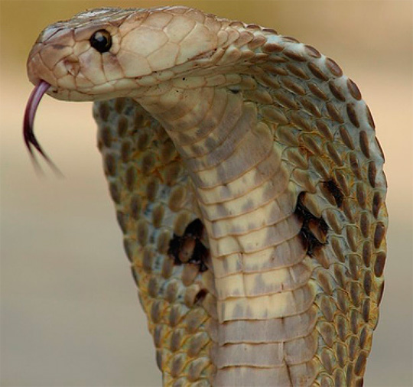
RẮN CẮN

Slide 3
NHẬN DIỆN RẮN ĐỘC
* Rắn có độc: - Đầu có hình tam giác. - Tròng đen của mắt có hình bầu dục. - Có lỗ (pit) để dò bức xạ nhiệt của con mồi ở giữa mắt và mũi. - Lớp vảy phía dưới đuôi chỉ có một hàng dọc theo chiều dài của thân. - Thường vẫy đuôi để tạo thành tiếng động khi bị kích thích.

Slide 4
NHẬN DIỆN RẮN ĐỘC
* Rắn không độc: - Đầu có dạng thon (oval), hơi nhọn. - Tròng đen của mắt có hình tròn. - Không có lỗ (pit) để dò bức xạ nhiệt (thermal radiation) của con mồi ở giữa mắt và mũi. - Lớp vảy phía dưới đuôi được chia làm 2 hàng dọc theo chiều dài của thân. - Không vẫy đuôi để tạo thành tiếng động khi bị kích thích.

Slide 5
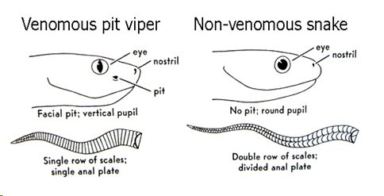
NHẬN DIỆN RẮN ĐỘC
RẮN ĐỘC
RẮN KHÔNG ĐỘC

Slide 6
NHẬN DIỆN RẮN ĐỘC
LƯU Ý
MỘT SỐ LOÀI RẮN KHÔNG CÓ LỖ PÍT NHƯNG VẪN CÓ THỂ LÀ RẮN ĐỘC NẾU CÓ ĐẶC ĐIỂM SAU ĐÂY:
VÒNG VẢY XUNG QUANH MẮT VÀ VÒNG VẢY XUNG QUANH MŨI CHẠM VÀO NHAU

Slide 7
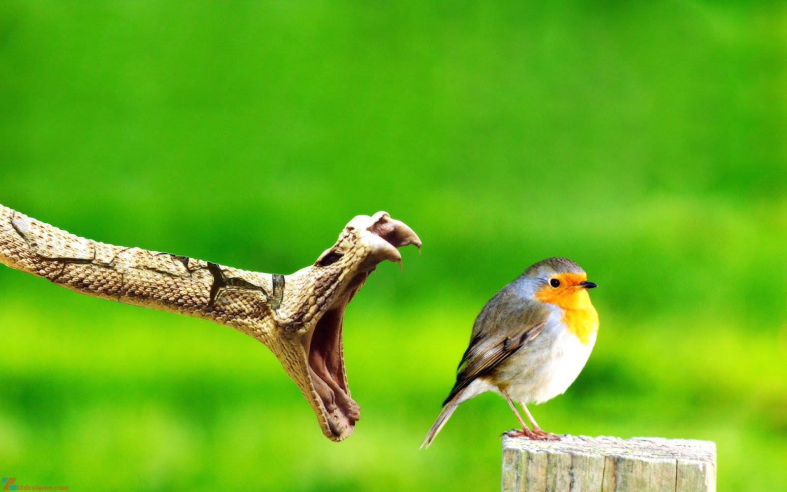
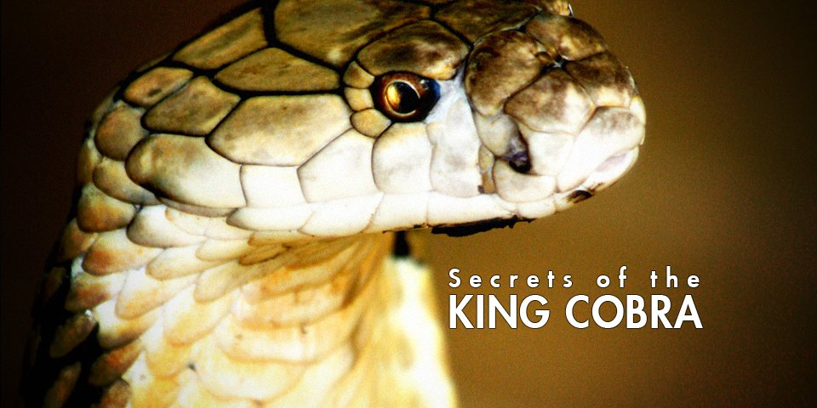
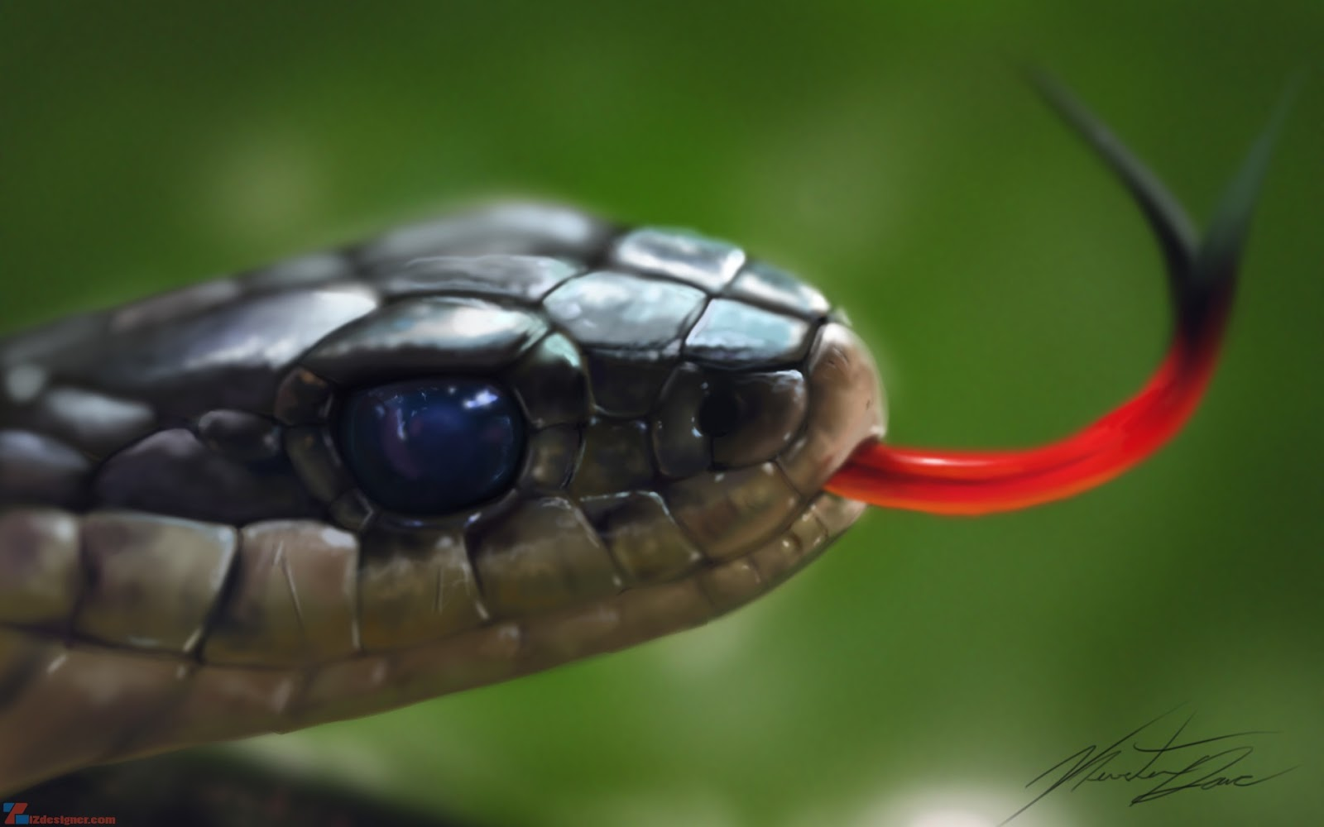
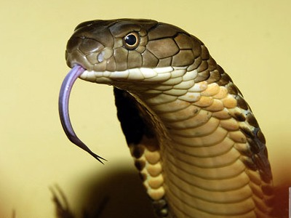
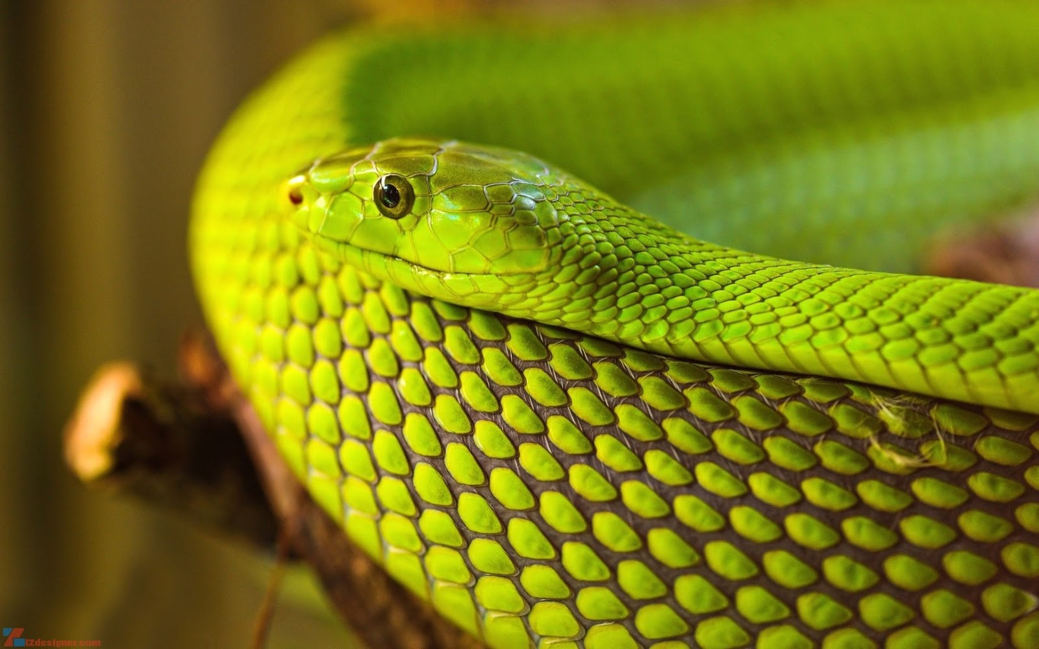
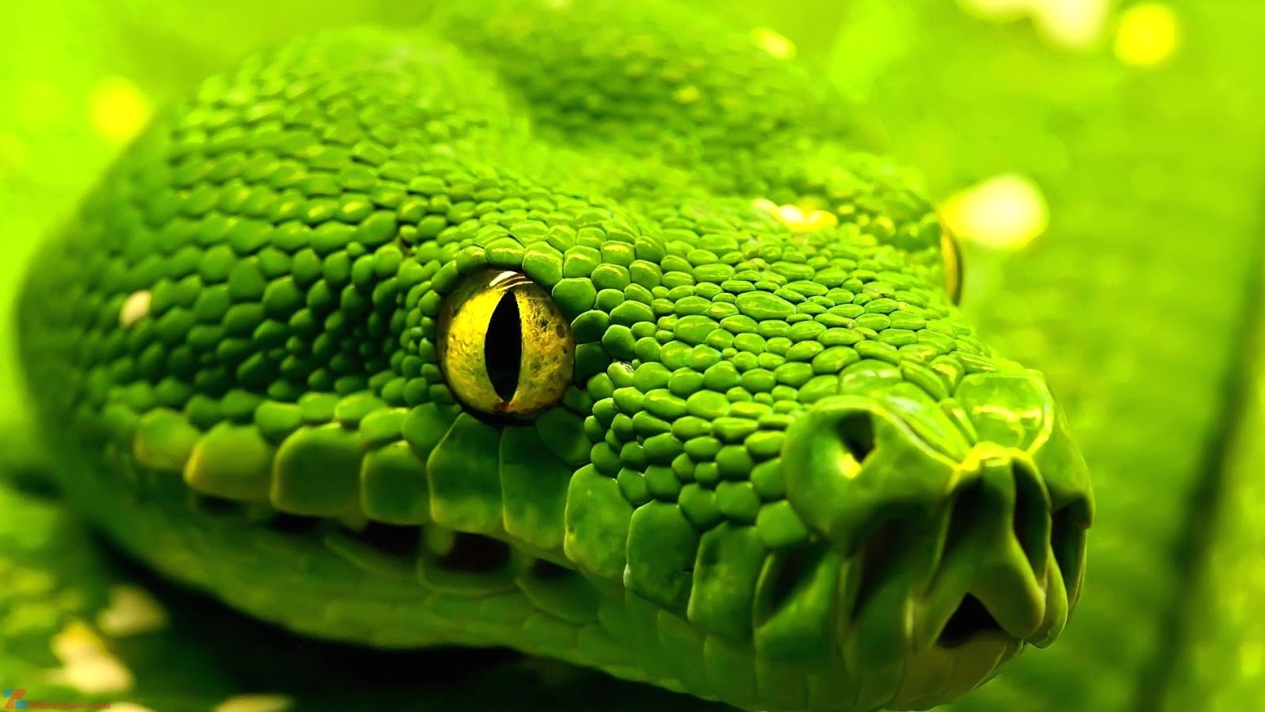
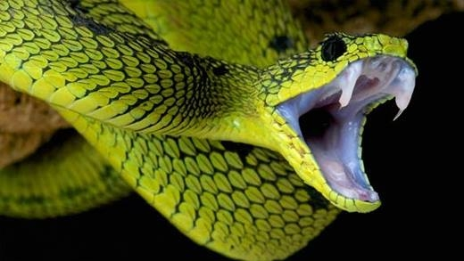
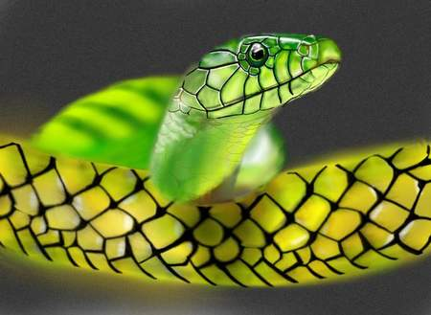
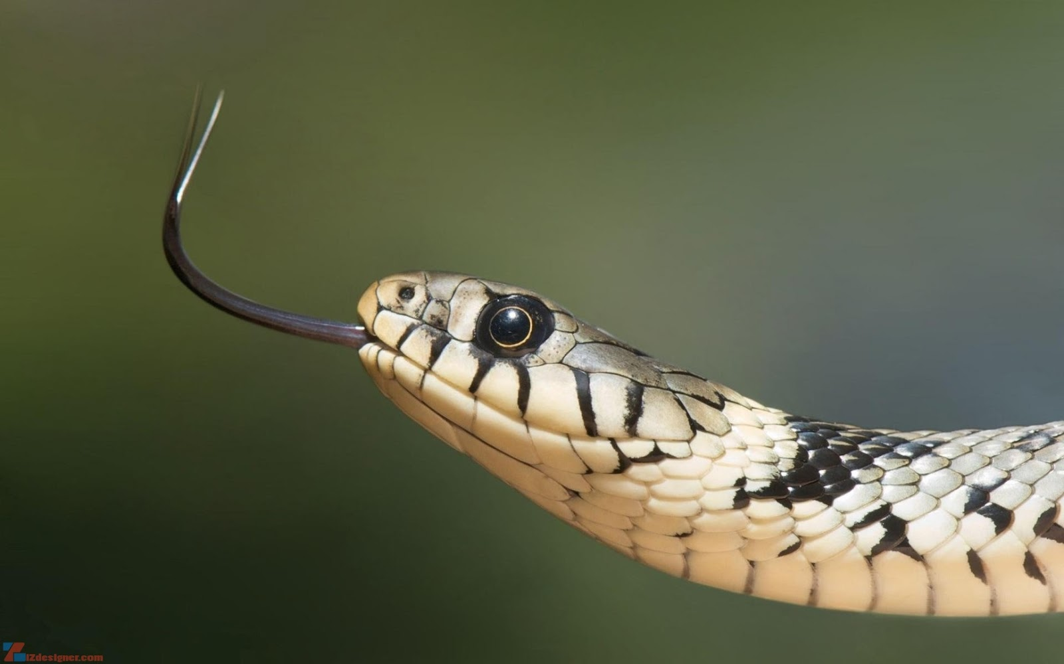
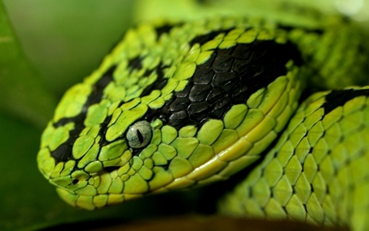
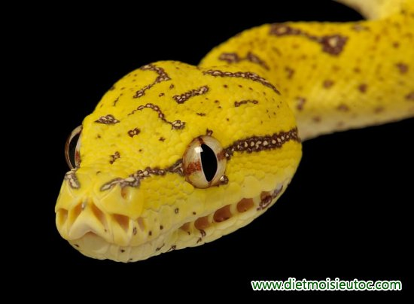
NHẬN DIỆN RẮN

Slide 8
ỨNG PHÓ KHI GẶP RẮN
GIỮ BÌNH TĨNH, KHÔNG LÀM ĐỘNG, KHÔNG TẤN CÔNG RẮN, DÙNG CÀNH CÂY HOẶC ĐỒ VẬT CÓ ĐỘ DÀI CẦN THIẾT ĐỂ TỰ VỆ. TỪ TỪ DI CHUYỂN TRÁNH XA CHÚNG

Slide 9
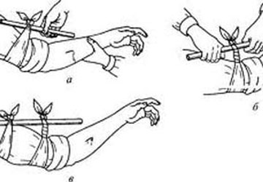
SƠ CỨU KHI BỊ RẮN CẮN
TRƯỜNG HỢP BỊ NHÓM RẮN HỔ CẮN
+ Bước 1: băng ép (garô): Phải nhanh chóng buộc garô (nơi nào có thể garô được) ở phía trên vết cắn 3-5cm. Garô bằng mọi thứ dây tự có tại chỗ như: dây thun, dây chuối, dây quai nón... Chú ý khi garô phải dùng dây bản to để giảm tổn thương nơi garô.
+ Bước 2: tẩy nọc bằng cách rửa sạch vết rắn cắn, sau đó đến cơ sở y tế rửa lại bằng thuốc tím 1‰, cồn iốt 2%...
+ Bước 3: rạch rộng vết cắn hình chữ thập (+). Độ sâu qua da đến cơ chảy máu là được, rạch rộng dài khoảng 1-2cm. Trước khi rạch rộng phải sát trùng để tránh nhiễm trùng, tránh rạch đứt dây thần kinh, mạch máu và dây chằng.
+ Bước 4: hút máu tại chỗ rắn cắn.
+ Bước 5: dùng thuốc đơn giản rồi nhanh chóng đưa nạn nhân đến cơ sở y tế mà ở đó có điều kiện cấp cứu hồi sức.
BĂNG GARO

Slide 10
SƠ CỨU KHI BỊ RẮN CẮN
TRƯỜNG HỢP BỊ NHÓM RẮN LỤC CẮN
BƯỚC 1: RỮA SẠCH VẾT THƯƠNG BẰNG NƯỚC SẠCH
BƯỚC 2: ÍT CỬ ĐỘNG VÀ ĐƯA NẠN NHÂN ĐẾN CƠ SỞ Y TẾ GẦN NHẤT
LƯU Ý TUYỆT ĐỐI KHÔNG LÀM CÁC ĐIỀU SAU ĐÂY:
1. BĂNG GARO
2. TRÍCH, RẠCH, CHÂM, TÁC ĐỘNG LỰC VÀO VẾT CẮN
3. HÚT NỌC ĐỘC
4. CHUỒM ĐÁ
5. ĐẮP, THOA CÁC LOẠI THUỐC, THẢO DƯỢC

Slide 11
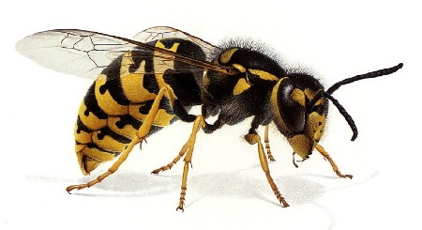
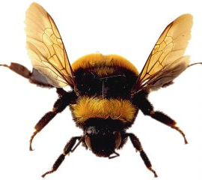
ONG ĐỐT

Slide 12
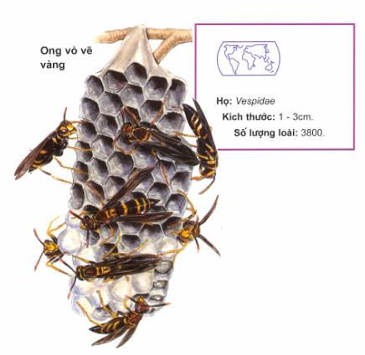
NHẬN DIỆN MỘT SỐ LOÀI ONG
ONG VÒ VẼ VÀNG

Slide 13
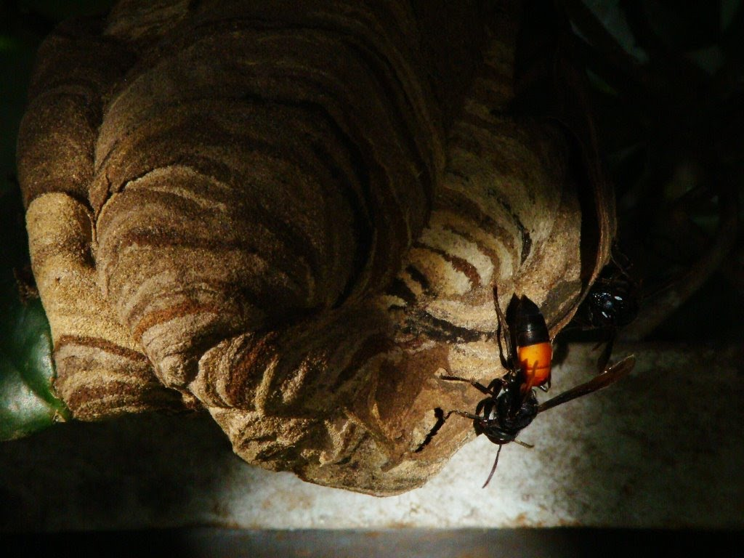
NHẬN DIỆN MỘT SỐ LOÀI ONG
ONG VÒ VẼ (BẮP CÀY)

Slide 14
NHẬN DIỆN MỘT SỐ LOÀI ONG
ONG VÀNG (ONG NGHỆ)

Slide 15
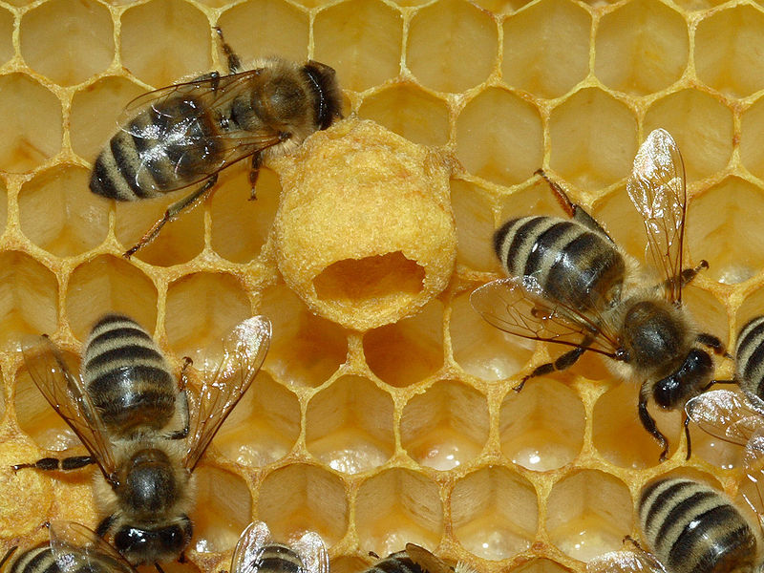
NHẬN DIỆN MỘT SỐ LOÀI ONG
ONG MẬT

Slide 16
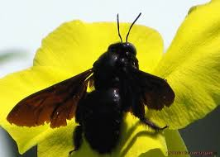
NHẬN DIỆN MỘT SỐ LOÀI ONG
ONG BẦU

Slide 17
ỨNG PHÓ KHI GẶP ONG
GIỮ BÌNH TĨNH, KHÔNG LÀM ĐỘNG, NÍN THỞ, NẰM SẤP SÁT MẶT ĐẤT.
KHI ĐI RỪNG TUYỆT ĐỐI KHÔNG DÙNG NƯỚC HOA, KHÔNG MẶC QUẦN ÁO QUÁ RỘNG

Slide 18
SƠ CỨU KHI BỊ ONG ĐỐT
1. LẤY KIM ONG RA KHỎI VẾT ĐỐT
2. RỮA SẠCH BẰNG SÀ PHÒNG HOẶC SỮA, ĐƯỜNG
3. CHUỒM LẠNH
4. UỐNG NHIỀU NƯỚC
5. ĐƯA NẠN NHÂN ĐẾN CƠ SỞ Y TẾ

